Slide 1


Slide 2
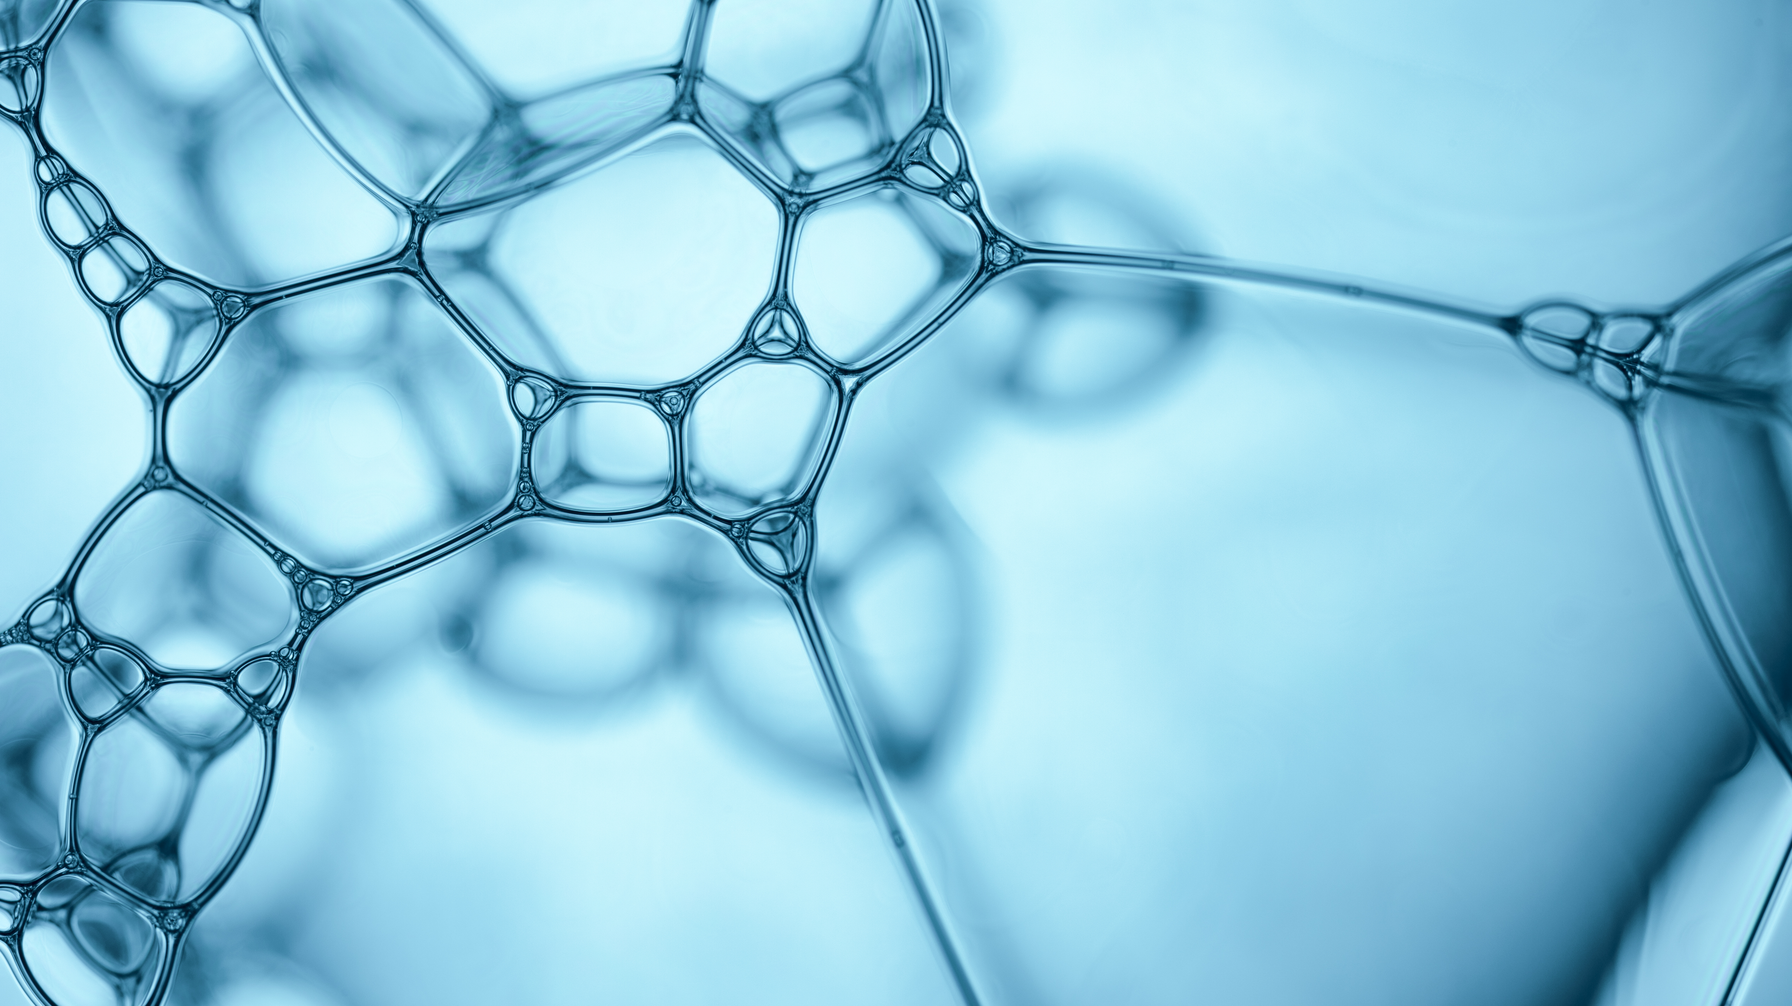
تفاوت
هوش مصنوعی
و
هوش طبيعی
دوره: توانمندسازی هوش مصنوعی تراز انقلاب اسلامی
مدّت: دو ساعت
بهمن 1403

Slide 3
فارغ از اصطلاحات تخصّصی

Slide 4
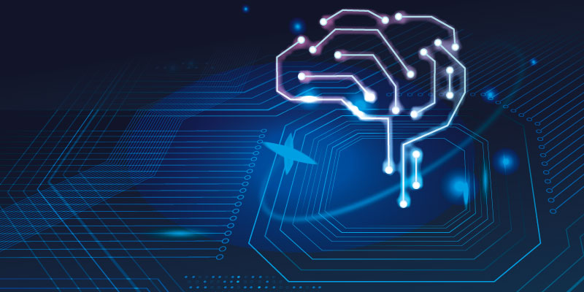
واژه‌شناسی
واژه «هوش»
شناخت و درك
تجربه و يادگيري
احساس لذّت و درد
تصميم‌گيري

Slide 5

واژه‌شناسی
واژه «مصنوعی»
معناي لغوي
معناي اصطلاحي
ساخته‌شده
انسان‌ساخته

Slide 6
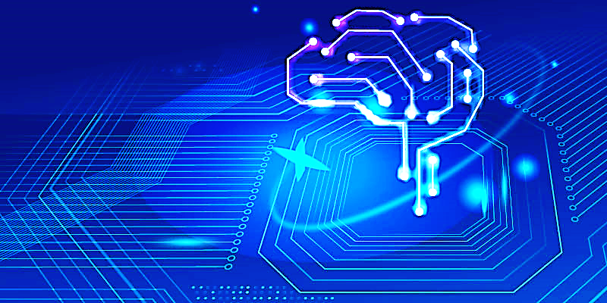
واژه‌شناسی
واژه «طبيعی»
اديان؛ توحيدي و غيرتوحيدي
ماترياليزم
داروينيزم
نيچريزم
آگنوستيسيزم

Slide 7
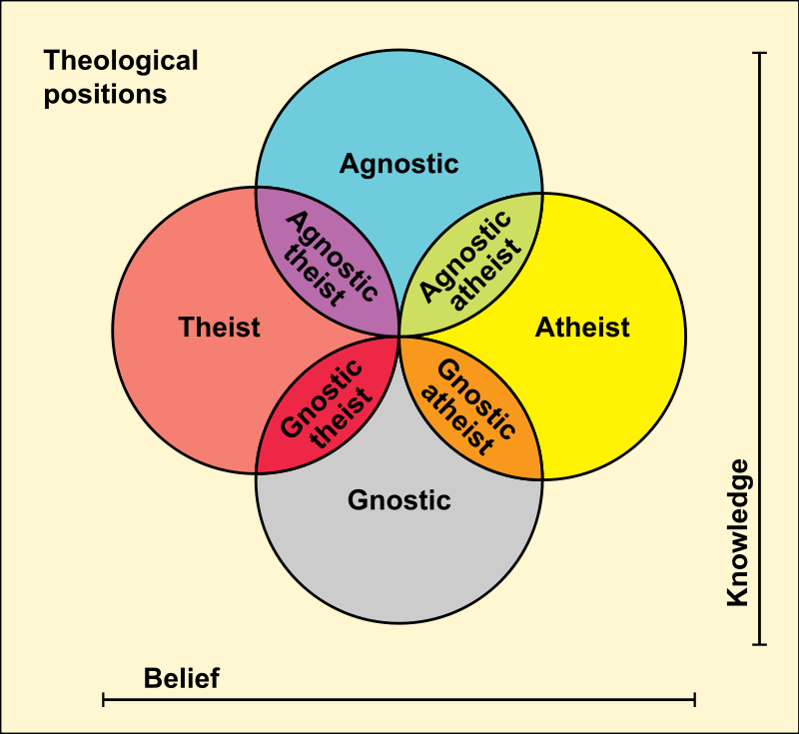
باور و يقين
باور = ايمان
ناباوري = كفر
يقين = عرفان
شك = ندانم‌انگاري

Slide 8
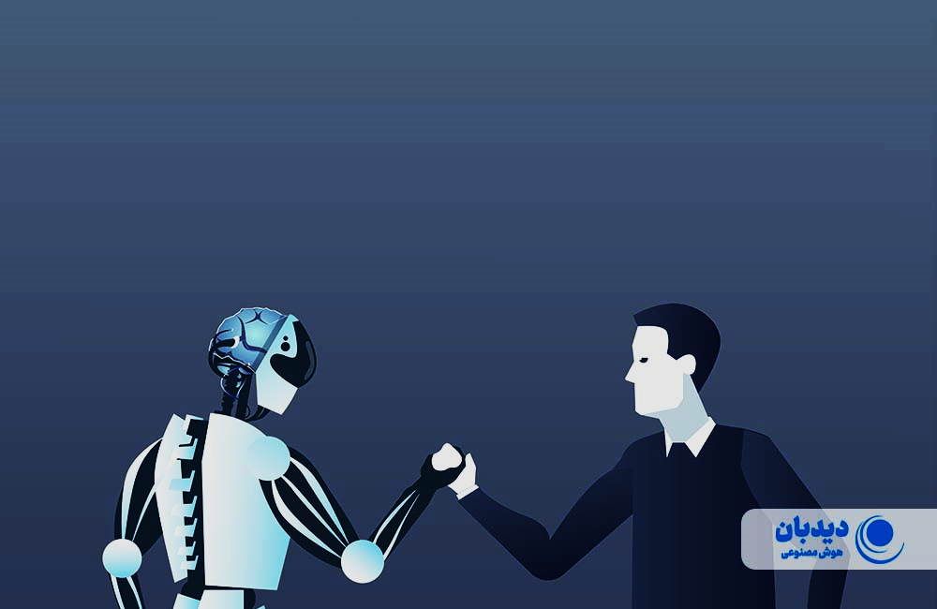
هوش مصنوعی
اصطلاح «هوشمند»
اشياء هوشمند (تلويزيون، ساعت مچي و …)
اينترنت اشياء (يخچال، گاز و …)
سنجشگر داده‌هاي حجيم (داده‌كاوي، هستان‌نگاري)
يادگيري مبتني بر ارزشگذاري (تكرار، بازخورد)
خودآگاه

Slide 9
هوش مصنوعی
تعريف هومَص
موجود غير زنده‌اي كه عملكردهاي مشابه ذهن انسان داشته باشد، مانند: خاطرسپاري، يادآوري، يادگيري، يافتن ارتباط ميان مفاهيم، تصميم‌گيري، تحليل متون، تصاوير، اصوات و توليد آن.

Slide 10
هوش مصنوعی

Slide 11
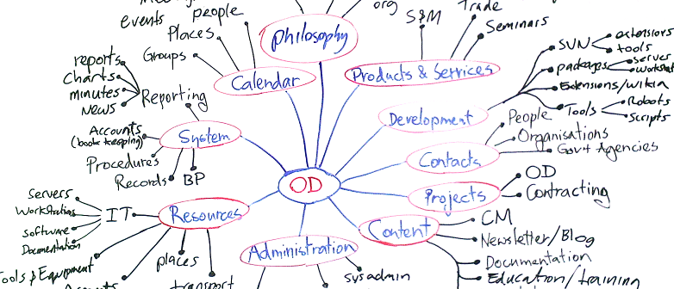
هستان‌نگاری

Slide 12
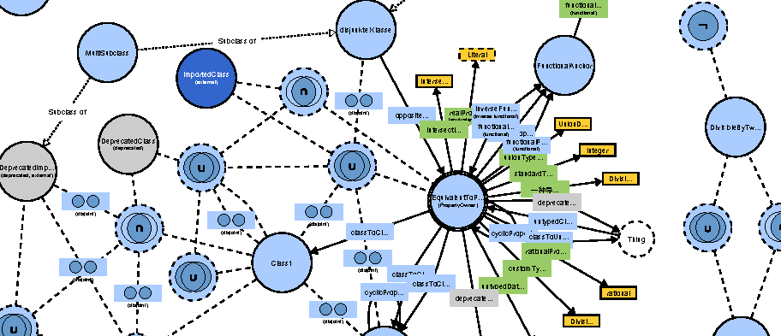
هستان‌نگاری

Slide 13
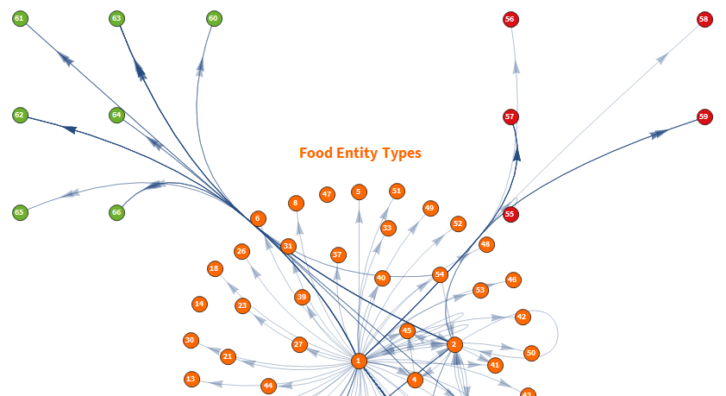

Slide 14
روز مناسب
محمد
جمعه
پدر
عضو آخر
هفته
علي
تلاقي
علاقه
عضو اول
كوهنوردي
ديروز
شنبه
روز رويداد
تلاقي
امروز
نوع رويداد
توالي
عضو
خطرات
سقوط
تفريح
مرگ
عامل

Slide 15
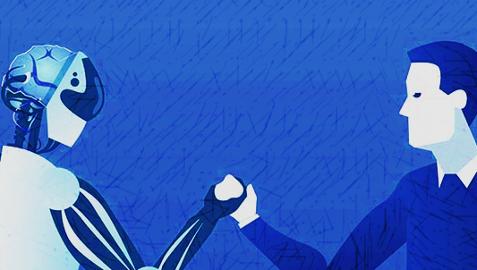
هوش مصنوعی
هوش طبيعی

Slide 16

خودآگاهی
خودآگاهی یعنی آگاهی و هوشیاری بر خود. یعنی خود را با جزئیات هر چه بیشتر بشناسیم و بر خود آگاه شویم.
خودآگاهی اولین مهارت هوش هیجانی و اساس رسیدن به کنترل رفتار است.
با رسیدن به خودآگاهی ما به درک شفاف و صحیحی از شخصیت خود، نقاط ضعف، قوت، افکار، باور‌ها، انگیزه‌ها و هیجانات خود می‌رسیم.

Slide 17
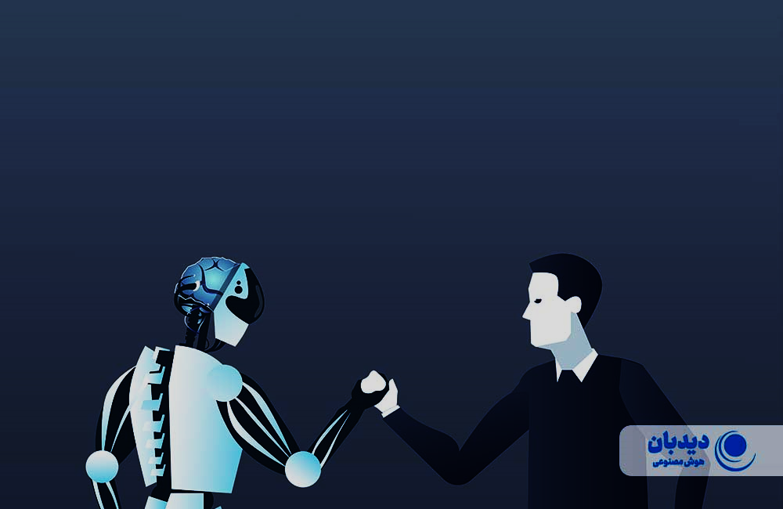
هوش مصنوعی
خاستگاه «ذهن»
زيست‌شناسي (تعريف موجود زنده)
محوريّت علوم پايه (فيزيكاليزم)
شبكه عصبي (نورون‌ها)
علوم شناختي
فقدان روح و جسمي شدن ذهن

Slide 18
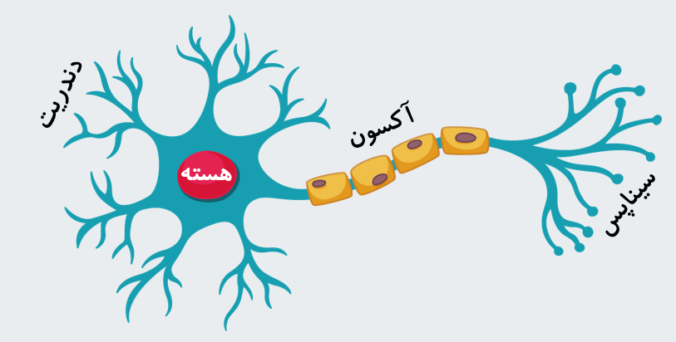
شبكه عصبی
شبکه عصبی به:
1. مجموعه‌ای از یاخته‌ها؛ سلول‌های عصبی يا نورون می‌گویند
2. که در یک معماری ویژه‌ای
3. برای حل مساله‌ای خاصّ
4. به هم متصل شده‌اند
5. و هر کدام محاسبات ساده‌ای به انجام می‌رسانند.

Slide 19
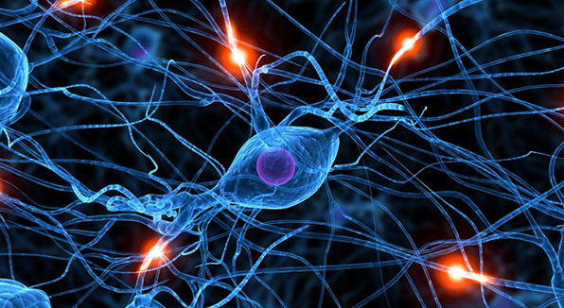

Slide 20
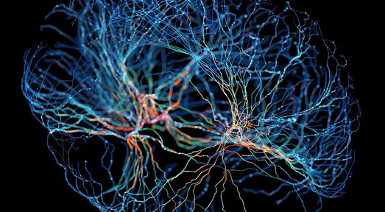

Slide 21
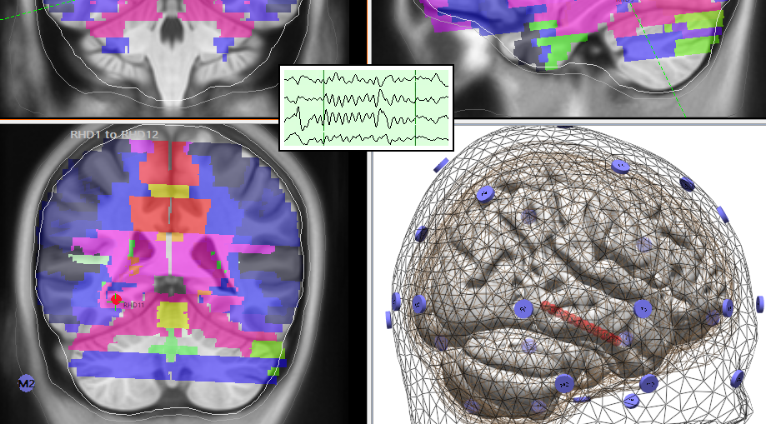

Slide 22
هوش مصنوعی
خاستگاه «ذهن»
زيست‌شناسي (تعريف موجود زنده)
محوريّت علوم پايه (فيزيكاليزم)
شبكه عصبي (نورون‌ها)
علوم شناختي
فقدان روح و جسمي شدن ذهن

Slide 23
هوش مصنوعی
خاستگاه «ذهن»
زيست‌شناسي (تعريف موجود زنده)
محوريّت علوم پايه (فيزيكاليزم)
شبكه عصبي (نورون‌ها)
علوم شناختي
فقدان روح و جسمي شدن ذهن

Slide 24
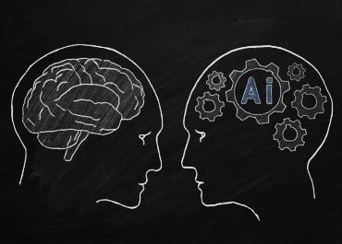
هوش طبيعی
ويژگی‌ها
خودآگاه
ضد آگاهي
خلاّق

Slide 25
هوش طبيعی
ضد آگاهی
انتخاب
اختيار

Slide 26
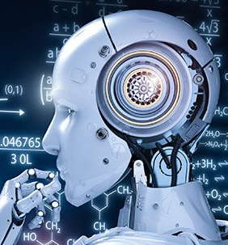
هوش طبيعی
هوش مصنوعی
3
2
1

Slide 27
هوش طبيعی
هوش مصنوعی
3
2
1

Slide 28
هوش طبيعی
هوش مصنوعی
3
3
2
2
1
1

Slide 29
هوش طبيعی
هوش مصنوعی
گزينه جديد
3
3
2
2
1
1

Slide 30
هوش طبيعی
ويژگی‌ها
خودآگاه
ضد آگاهي
خلاّق

Slide 31
هوش طبيعی
ويژگی‌ها
خودآگاه
ضد آگاهي
خلاّق

Slide 32
هوش طبيعی
خلاقيّت
تصميم‌گيري
فراتر از داده

Slide 33
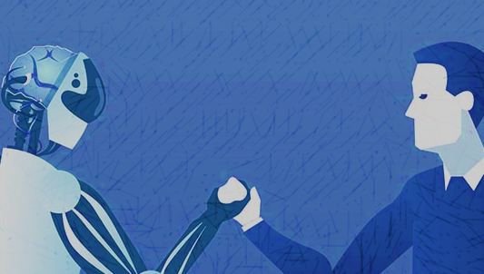
هوش مصنوعی
هوش طبيعی

Slide 34
آيا
هوش مصنوعی قوی و خودآگاه
ممكن است؟

Slide 35
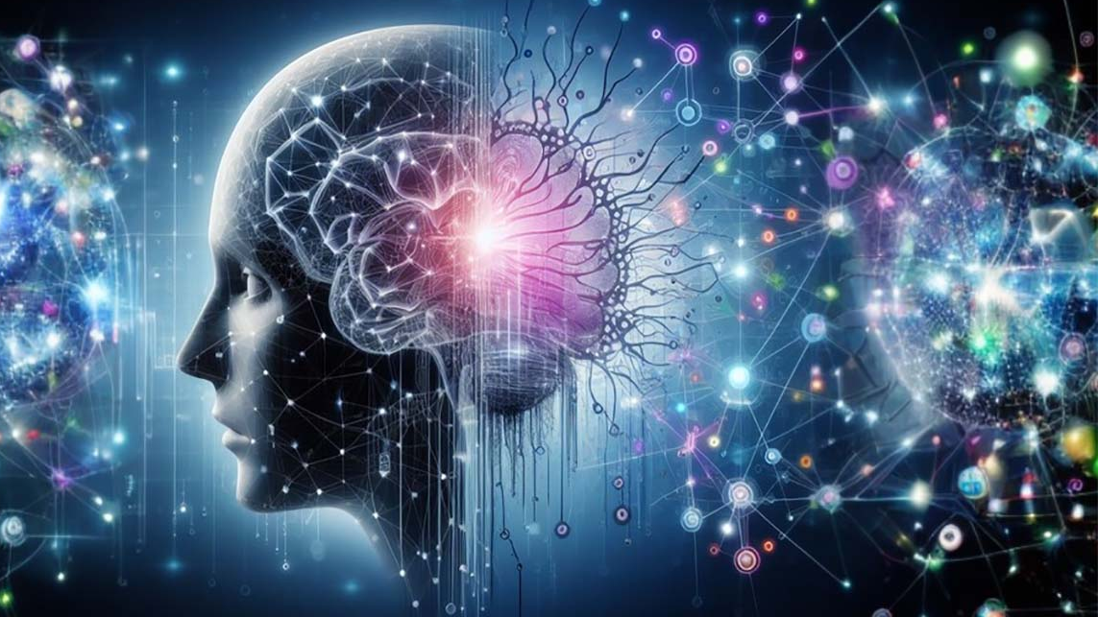
هوش مصنوعی
جسمانی
فاقد روح
الكترون و پروتون!

Slide 36
چرا هوش مصنوعی ناگهان؟
چرا نگرانی‌های فزاينده؟
چرا هوش مصنوعی در تمام رسانه‌ها؟

Slide 37

تحليل
بهره‌ها و سودها
اقتصادمحوري نظام اجتماعي
درآمدسازي هراس
ضرورت استمرار هراس
تازه‌سازي هراس
هراس‌انگيزي هوش مصنوعي

Slide 38

تحليل
دوره‌های هراس
توپ جنگي و تفنگ
انقلاب صنعتي و ماشين بخار
بحران نفت
بحران آب
بحران كمونيزم
جاسوسي اطلاعاتي و جنگ سرد

Slide 39

تحليل
دوره‌های هراس
بشقاب‌پرنده‌ها و موجودات فضايي
انرژي شكافت هسته‌اي (فيژن)
انرژي همجوشي هسته‌اي (فيوژن)
كنترل ذهن از طريق امواج
خطر روبات‌ها و طرح قوانين سه‌گانه
هوش مصنوعي قوي (خودآگاه)

Slide 40
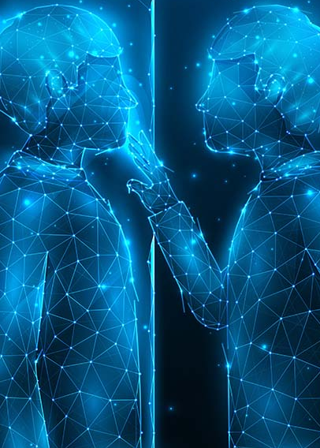
نگرانی‌های هوش مصنوعی
برتری از انسان
بردگي بشر
حجم زياد داده‌ها
سرعت در يادگيري
سرعت در سنجش

Slide 41
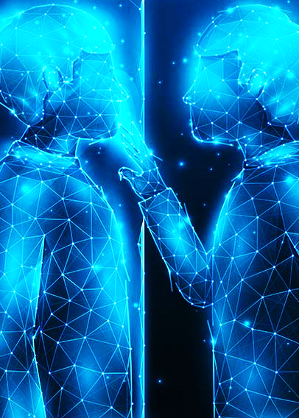
نگرانی‌های هوش مصنوعی
ناتوان‌تر از انسان
حذف بشر
دقيق بودن تصميم
  فقدان هوش ضد آگاهي
  ناتواني در ايجاد گزينه
عدم فراموشي ارزش‌ها
  كينه‌توزي
  فقدان لذّت و درد

Slide 42
نگرانی‌های هوش مصنوعی
برابری با انسان
حذف روابط بشري
  مشابه حيوان خانگي
  جذّاب‌تر از حيوان خانگي
شباهت به انسان؛ ظاهر، گفتار، رفتار
تظاهر به درك؛ يادگيري، عدم مخالفت، عدم توقّع
فقدان اصول اخلاقي؛ كشتن، آسيب، ايجاد خطر
انزواي بشر و بحران بازگشت به غارنشيني

Slide 43
نگرانی واقعی
از هوش مصنوعی؟
بردگي انسان
حذف انسان
انزواي انسان

Slide 44
نگرانی واقعی
از هوش مصنوعی؟
بردگي انسان
حذف انسان
انزواي انسان

Slide 45
آسيب‌های فردی و اجتماعی هومَص

Slide 46
آسيب‌ها
انسان در اسلام
موجودي با كرامت
صاحب اراده و اختيار
متّكي به اصول اخلاقي
عملكرد مبتني بر احكام شرعي
عضوي پويا و متحرّك از جامعه

Slide 47
آسيب ها
انزوا و بی‌تحرّكی
كاهش ارتباطات انساني و رواج تنهايي
توهّم ارتباط با موجود واقعي
افسردگي و بيماري‌هاي روحي
بيماري‌هاي جسمي و مفصلي
افزايش مصرف داروهاي اعصاب و خواب

Slide 48
آسيب‌ها
ناتوان‌سازی
تهديد حريم خصوصي انسان‌ها
تقويت رفتارهاي غيراخلاقي در روابط غيرحضوري
تضعيف استقلال فكري در تصميم‌گيري
مشكل در تأمين معيشت و اشتغال
كاهش هوش هيجاني و توانايي درك متقابل

Slide 49
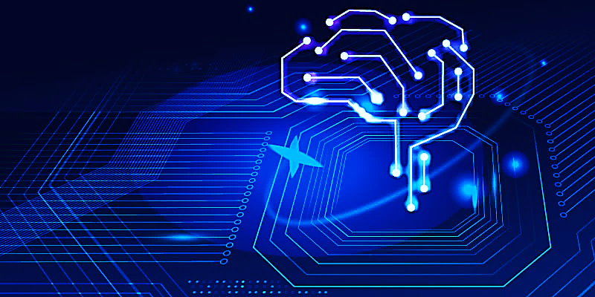
آسيب‌ها
نتايج تحقيقات علمی
افسردگي
اضطراب
بيماري‌هاي قلبي
ضعف سيستم ايمني بدن
اختلالات خواب
ابتلا به اعتياد
آلزايمر و زوال عقل
چاقي
مشكلات گوارشي
آرتروز مفاصل

Slide 50
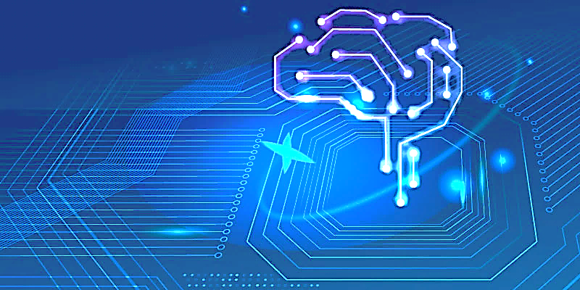
آسيب‌ها
جامعه اسلامی
كاهش همدلي و همبستگي
بروز بحران‌هاي اقتصادي و فاصله طبقاتي
خلوت شدن مساجد و مراسم ديني
محدود و كوچك شدن حلقه آشنايان
تضعيف جامعه اسلامي با ناتواني منابع انساني

Slide 51
ابزارهای مستعد آسيب رسانی
روبات‌هاي گفتگومحور يا چت‌بات
پويش‌ها و كمپين‌هاي مجازي
پيام‌رسان‌هاي هوشمند
سامانه‌هاي توصيه‌گر
سامانه‌هاي برنامه‌ريز و مديريت كار
سامانه‌هاي هشدار و آلارم خودكار
لوازم خانگي هوشمند و خودكار

Slide 52
ابزارهای مستعد آسيب رسانی
دستيارهاي صوتي
خانه هوشمند و مديريت خودكار منزل
ماشين‌هاي خودران
مديريت هوشمند حمل و نقل و ترافيك
واقعيت افزوده و مجازي
پيك حمل كالاي خريداري شده
خريد هوشمند خودكار

Slide 53
ابزارهای مستعد آسيب رسانی
سامانه‌هاي آموزش برخط و آنلاين
سامانه‌هاي جلسات غيرحضوري
نرم‌افزارهاي تماس تصويري
پزشكي هوشمند و تجويز نسخه و دارو
سامانه‌هاي دوركاري و كار در منزل
بازي‌هاي مجهّز به هوش مصنوعي

Slide 54
تغيير سبک زندگی

Slide 55
در پناه خدا

